Slide 1
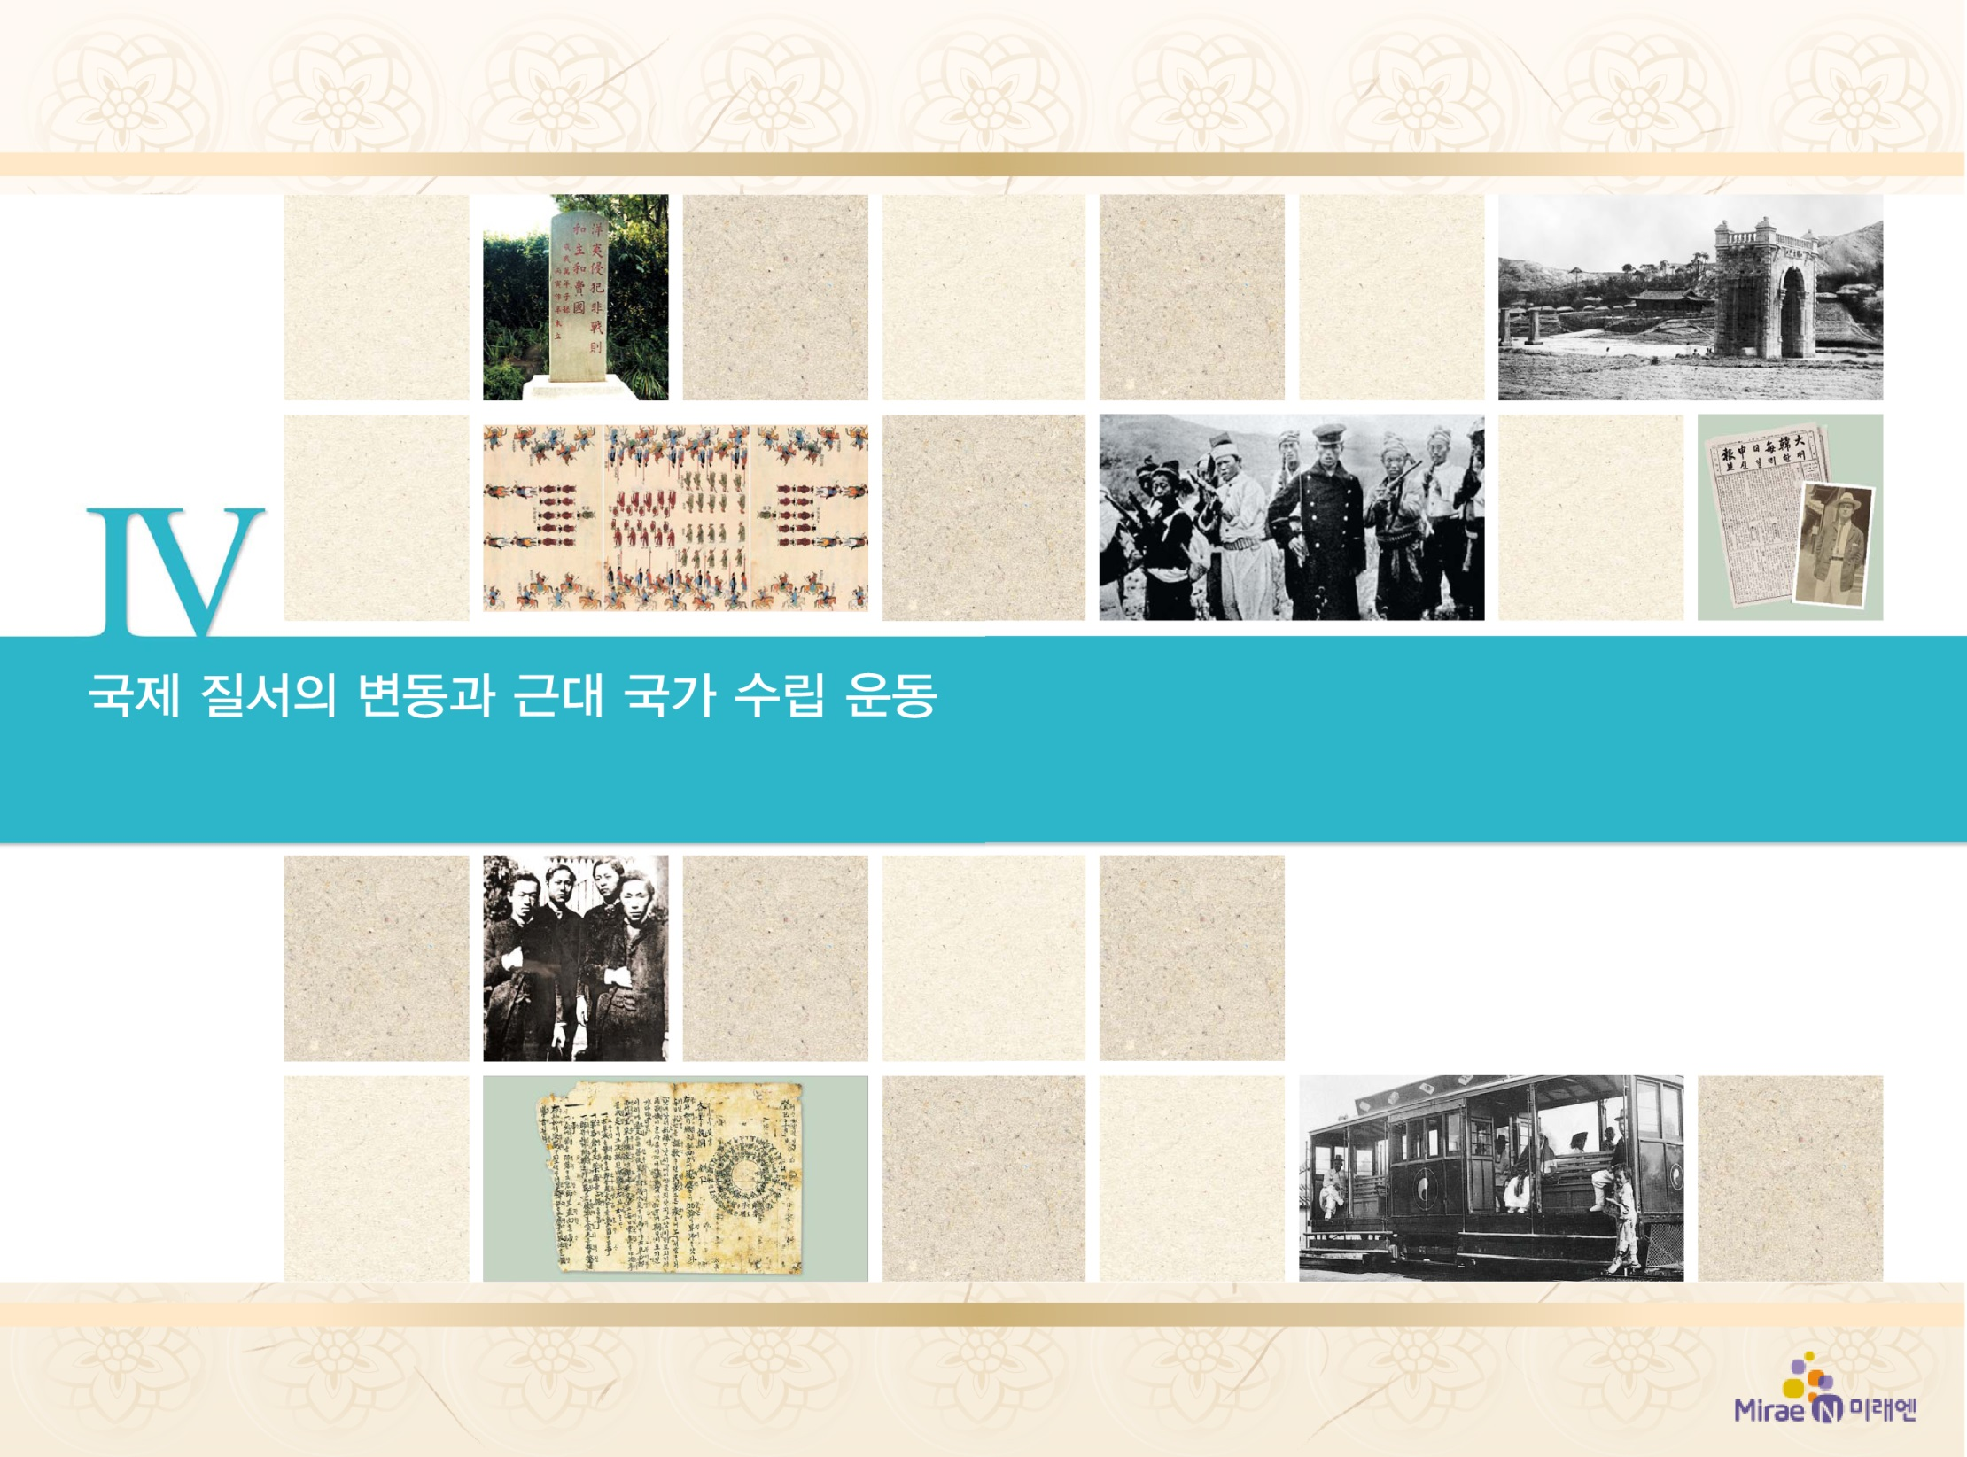
1. 제국주의 열강의 침략적 접근과 조선의 대응
흥선 대원군의 개혁 정치
2

Slide 2



19세기 후반 시대적 과제를 해결하기 위해 흥선 대원군이 실시한
개혁 정치의 방향을 이해할 수 있다.
흥선 대원군이 실시한 개혁 정책의 내용을 파악할 수 있다.

Slide 3

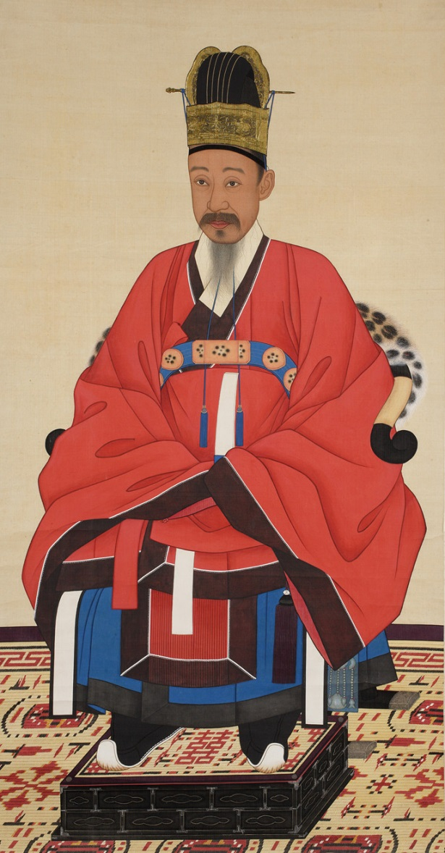
1. 제국주의 열강의 침략적 접근과 조선의 대응
흥선 대원군의 개혁 정치
(174쪽)
2
“궁도령은 궁이나 지킬 것이지 굽실굽실 신발을 질질 끌며 무엇 때문에 재상 집에 나다니는가?” 대원군이 어느 날 세도 재상 김좌근을 만나러 집으로 찾아갔을 때, 마침 그의 집에 있던 호조 판서 심의면이 김좌근에게 대원군을 조롱하며 한 말이다.
- 황현, “매천야록” -
▲흥선 대원군

Slide 4

1. 제국주의 열강의 침략적 접근과 조선의 대응
흥선 대원군의 개혁 정치
(174쪽)
2
1. 19세기 후반 시대 상황
① 국내: 세도 정치, 삼정의 문란 → 전국적 농민 봉기
② 국외: 서양 세력의 침략적 접근 - 이양선, 천주교
2. 통치 체제의 정비: 전제 왕권의 재확립과 민생 안정 추구
① 세도 정치 타파, 인재 등용
② 비변사 폐지 → 의정부(정치)와 삼군부(군사)로 분리
③ 법전 편찬: “대전회통”, “육전조례”

Slide 5
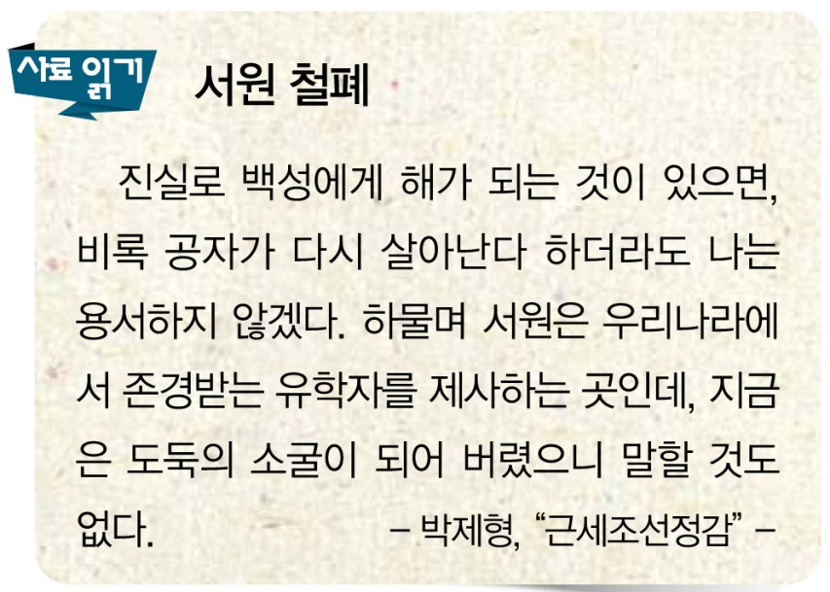
1. 제국주의 열강의 침략적 접근과 조선의 대응
흥선 대원군의 개혁 정치
(175쪽)
2
④ 경복궁 중건: 원납전 징수,
당백전 발행, 묘지림 벌목
→ 양반, 일반 백성의 반발
⑤ 서원 철폐
ㆍ서원의 문제점: 붕당의 근거지,
면세 혜택, 농민 수탈
ㆍ의도: 왕권 확립, 민생 안정,
국가 재정 확충 → 유생의 반발

Slide 6
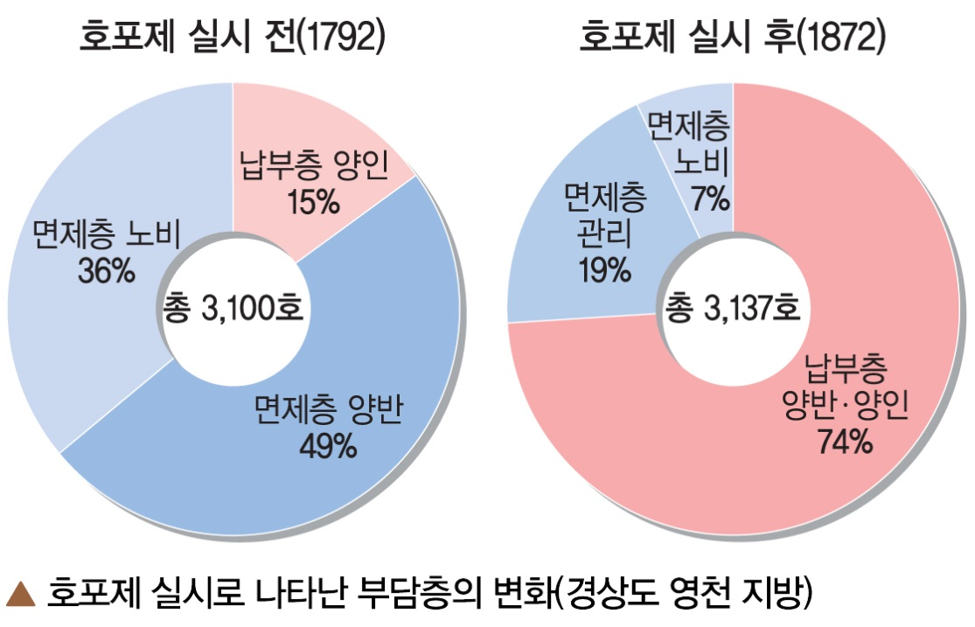
1. 제국주의 열강의 침략적 접근과 조선의 대응
흥선 대원군의 개혁 정치
(175쪽)
2
⑥ 수취 체제의 개혁: 삼정의 문란 시정
ㆍ전정: 양전 사업 실시 → 은결 적발
ㆍ군정: 호포제 실시 → 양반에게도 군포 징수
ㆍ환곡: 사창제 실시 → 향촌 자치로 구휼 제도 운영

Slide 7

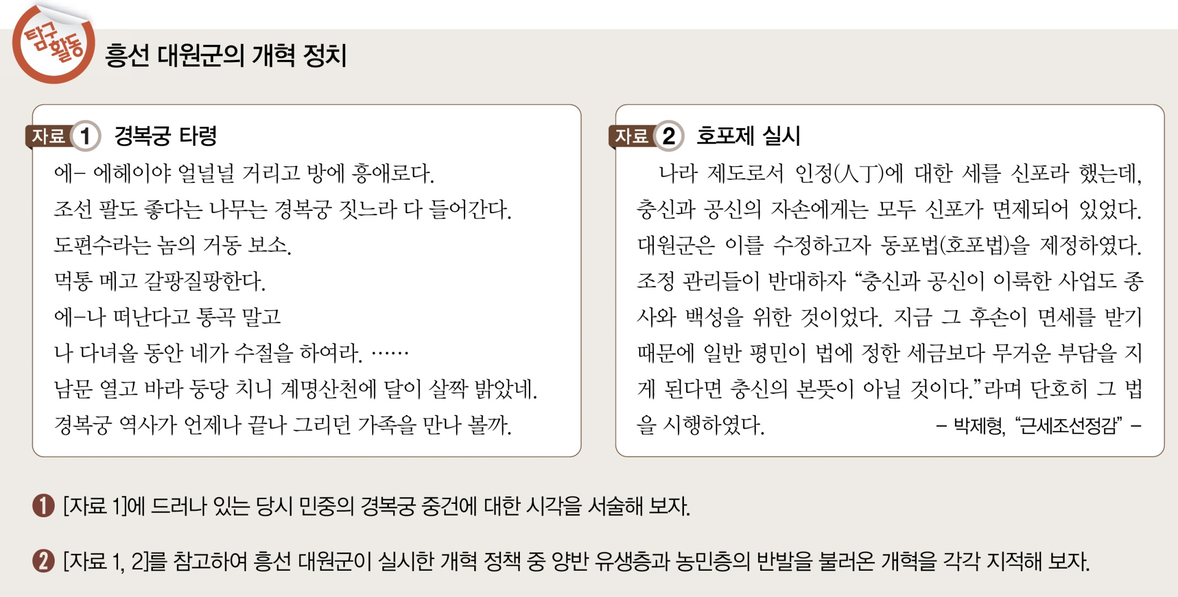
1. 제국주의 열강의 침략적 접근과 조선의 대응
흥선 대원군의 개혁 정치
(175쪽)
2

Slide 8
1. 제국주의 열강의 침략적 접근과 조선의 대응
흥선 대원군의 개혁 정치
(175쪽)
2
① [자료 1]에 드러나 있는 당시 민중의 경복궁 중건에 대한
시각을 서술해 보자.
[답] 자료에는 부역에 동원되어 온 농민의 고달픔과 가족에
대한 그리움이 드러나 있다. 또한, 국가, 임금에 대한
충성심보다 경복궁 중건으로 인해 자신과 가족이 받는
고통에 대한 비판적 시각이 담겨 있다.

Slide 9
1. 제국주의 열강의 침략적 접근과 조선의 대응
흥선 대원군의 개혁 정치
(175쪽)
2
② [자료 1, 2]를 참고하여 흥선 대원군이 실시한 개혁 정책
중 양반 유생층과 농민층의 반발을 불러온 개혁을 각각
지적해 보자.
[답] • 양반 유생층이 반발한 정책: 서원 철폐, 호포제 실시,
경복궁 중건
• 농민층이 반발한 정책: 경복궁 중건

Slide 10

통상 수교 거부 정책과 양요
입니다.
3

